Slide 1
Moravskoslezský kraj region v transformaci
Jednání zastupitelstva kraje
6.6.2024

Slide 2
Aktuální informace k OP Spravedlivá transformace a vyhlášeným výzvám
Finanční nástroj

Slide 3
Čerpání programu OP ST – k 31.5.2024

Slide 4
Čerpání na úrovni krajů
13,4
%
Alokace: 5 787 mld. Kč
21,7 %
Alokace: 14 599 mld. Kč
59,3 %
Alokace: 17 435 mld. Kč
36 %
Alokace: 39 396 mld. Kč

Slide 5
Strategické projekty

Slide 6
13
13 strategických projektů MSK
Podnikání
Výzkum
a vývoj
Čistá
energie
Digitální
inovace
Obnova
území
Oběhové
hospodářství
Lidé
a dovednosti
REFRESH
Centrum veřejných energetiků
Černá kostka
POHO Park
CEPIS
LERCO
Edu District
TPA
CirkArena
Podolupark
TRAUTOM – Kompetence pro 21. století
Eden Silesia
MUSEUM+
8 projektů získalo rozhodnutí o poskytnutí dotace
1 projekt projednán a doporučen RSK MSK
Alokace
Naplněnost
4 projekty v procesu hodnocení a před projednáním na RSK MSK
13,9 mld. Kč
159 %
Notes:
Od minulého zastupitelstva kraje 7.3.2024 bylo vydáno 5 právních aktů (rozhodnutí o poskytnutí dotace) pro strategické projekty.
V květnu ještě dojde k vydání RoPD pro projekt TRAUTOM. CirkArena je v řešení.

Slide 7
Další
operace

Slide 8
Podnikání
Výzkum
a vývoj
Čistá
energie
Digitální
inovace
Obnova
území
Oběhové
hospodářství
Lidé
a dovednosti
TEMATICKÉ VÝZVY
Řemeslné dílny
Síťové řešení vodíku
Konektivita ZŠ a SŠ
Obnova pohornické krajiny
Inovativní projekty oběhového hospodářství
Odborné učebny SŠ
již ukončena
již ukončena
Vzdělávání ve firmách
již ukončeno 1. kolo
Zájmové vzdělávání
ZASTŘEŠUJÍCÍ PROJEKTY
Podnikatelské vouchery
Vouchery pro výzkumníky
Vouchery pro veřejný sektor - projektová dokumentace
Filmové vouchery
FINANČNÍ NÁSTROJE
Úvěr transformace
Brownfield fond
Notes:
O ukončených výzvách jsme informovali na minulém zastupitelstvu včetně rozložení úspěšných žádostí, dnes budeme mluvit pouze o vyhlášených a probíhajících výzvách.

Slide 9
Obnova území
Poskytovatel: MŽP
Věcný garant: MSID
Území: 6 obcí POHO Karvinsko a 22 obcí JIH
Příjemci: široké spektrum žadatelů
VYHLÁŠENO
Alokace: 1,5 mld. Kč
Koncepce a příprava - plánovací a stavební dokumentace, studie proveditelnosti
Příroda a krajina - přírodě blízká opatření a ochrana biodiverzity (mokřady, malé vodní nádrže, lesní porosty)
Infrastruktura - cyklo a pěší trasy, lokality s přírodní, kulturní hodnotou
Veřejné služby, kultura, sport a rekreace - muzea, galerie, kulturní centra, veřejná sportoviště, regenerace BRF pro účely vzdělávání, sociálních služeb, zdravotnictví, obecní budovy + veřejné prostranství
Technická infrastruktura strategických BRF - rozvody, sítě
100 mil. Kč
57,6 % čerpáno
225 mil. Kč
0 % čerpáno
275 mil. Kč
12,7 % čerpáno
400 mil. Kč
132 % čerpáno
500 mil. Kč
13 % čerpáno

Slide 10
Vzdělávání ve firmách
1 % čerpáno
Poskytovatel: MŽP
Věcný garant: MS Pakt zaměstnanosti
Území: bez omezení
Příjemci: podniky, podnikatelská sdružení (automotive, energetika, hutnictví)
Podpora upskillingu a reskillingu zaměstnanců
profesní vzdělávání: technické a další odborné vzdělávání, rozvoj digitálních kompetencí a IT dovedností, jazykové vzdělávání apod.
firma musí vyplnit plán transformace a prokázat, že prochází změnami v souvislosti s dekarbonizací
soulad s Regionální sektorovou vzdělávací strategií (potvrzení MS Paktu zaměstnanosti)
VYHLÁŠENO
Alokace: 360 mil. Kč
Notes:
Přímé konzultace s agenturou MS PAKT, která je garantem této výzvy - v přípravě transformačních plánů je nyní cca 15 firem, ale každá se nachází v jiné fázi. Zároveň se kolegové scházejí s poradentskými firmami v regionu, které pomáhají připravovat záměry do výzev. Vysvětlují detaily výzvy apod.

Slide 11
Řemeslné inkubátory
0 % čerpáno
Poskytovatel: MŽP
Věcný garant: CzechInvest
Území: bez omezení
Příjemci: obce a jejich organizace, NNO, MSP
VYHLÁŠENO
Alokace: 200 mil. Kč
Prostory a zázemí dílen pro tradiční řemesla, umění a design, technologie a gastronomie
rozšíření prostor a modernizace otevřené řemeslné dílny
vybudování nového otevřeného řemeslného inkubátoru
kombinace s coworkingovým centrem, reuse dílnou, zakázkovou výrobou nebo spolupráce se školami
50 % plochy využíváno pro veřejnost
Notes:
Absorpční kapacita v MSK je k 4/2024 cca 160 mil. Kč s tím, že ještě není oceněna řemeslná dílna v Karviné, kde počítáme také s náklady v řadu desítek milionů Kč. S obcemi komunikujeme průběžně.
Dále se připravují projekty Karviné, Bruntálu, Krnova, Ostravy a dalších.
Vedeme si sdílenou tabulku projektů s CzechInvest, zatím zvažují podání 2 podnikatelské subjekty, o dalších záměrech z komerčního sektoru nemusíme vědět. Idea Hub Ostrava čeká na vypořádání dotazu k cílové skupině.
Projekty obcí jsou ve fázi příprav a řada z nich využije výzvu na přípravu projektové dokumentace ,kterou budeme také financovat z OP ST. Výzvu budeme pravděpodobně prodlužovat, protože některé projekty jsou aktuálně stále ve fázi přípravy.

Slide 12
Zájmové vzdělávání
Poskytovatel: MŽP
Území: bez omezení
Příjemci: NNO
PŘIPRAVUJE SE
červen 2024
Alokace: 10 mil. Kč
Podpora neinvestičních projektů a vzdělávání NNO
vzdělání a osvěta v oblasti změny klimatu (mitigace a adaptace) a transformace regionů, podpora odborné kapacity organizací
rozvoj dobrovolnictví (péče o dědictví, krajinu, apod.)
mimoškolní pobyty žáků

Slide 13
Rozvoj vodíkových údolí
Poskytovatel: MŽP
Území: bez omezení
Příjemci: Regionální platformy pověřené k realizaci memoranda o mezikrajské spolupráci v oblasti rozvoje vodíkových technologií
PŘIPRAVUJE SE
červen 2024
Alokace: 55 mil. Kč
Posílení personální kapacity pro zpracování analytických dokumentů, studií, mapování potřeb
vznik strategických/akčních plánů a nových nebo stávajících projektů rozvoje vodíkového hospodářství
komunikační aktivity mezi jednotlivými zapojenými subjekty
osvětové aktivity cílené na veřejnost

Slide 14
Podnikání
Výzkum
a vývoj
Čistá
energie
Digitální
inovace
Obnova
území
Oběhové
hospodářství
Lidé
a dovednosti
TEMATICKÉ VÝZVY
Řemeslné dílny
Síťové řešení vodíku
Konektivita ZŠ a SŠ
Obnova pohornické krajiny
Inovativní projekty oběhového hospodářství
Odborné učebny SŠ
Vzdělávání ve firmách
Zájmové vzdělávání
ZASTŘEŠUJÍCÍ PROJEKTY
již ukončena 1. výzva
Podnikatelské vouchery
Vouchery pro výzkumníky
Vouchery pro veřejný sektor
Filmové vouchery
FINANČNÍ NÁSTROJE
Úvěr transformace
Brownfield fond

Slide 15
Vouchery pro veřejný sektor
Poskytovatel: MS kraj
Příjemci: obce, vč. statutárních měst, dobrovolné svazky obcí
PŘIPRAVUJE SE
ČERVENEC 2024
Alokace: 200 mil. Kč 1. kolo: 100 mil. Kč
Podpora přípravy studií proveditelnosti a projektové dokumentace
podpora přípravy projektů v oblastech: energetické úspory, obnovitelné zdroje energie, oběhové hospodářství, řemeslné inkubátory
např: snížení energetické náročnosti veřejných budov, výstavba nové veřejné budovy (pasivní, plusové), kompostéry, reuse centra, apod.
Notes:
Cílem je zlepšit připravenost záměrů v území a podpořit čerpání prostředků z jiných nástrojů podpory

Slide 16
Filmové vouchery
Poskytovatel: MS kraj
Příjemci: MSP
Podpora výroby audiovizuálního díla na území MSK, a to:
celovečerní hrané filmy pro kina
celovečerní dokumenty pro kina
projekty pro on-line a televizní vysílání
návrh k doplnění: animovaný film (nyní schvalováno ze strany MŽP)
Alokace: 50 mil. Kč
PŘIPRAVUJE SE
3Q 2024
Podpora 4 typů filmových voucherů

Slide 17
Vouchery pro univerzity
Poskytovatel: MS kraj
Příjemci: univerzity
PŘIPRAVUJE SE
3Q 2024
Podpora excelentních výzkumných týmů na univerzitách
grant na 24-36 měsíců pro post-doc na realizaci výzkumného projektu
incoming – příchozí držitelé titulu Ph.D., který získali v zahraničí, jiné než české státní příslušnosti
re-integration – držitelé titulu Ph.D. (nebo ekvivalent), české státní příslušnosti, kteří mají dlouhodobou zahraniční zkušenost
Alokace: 200 mil. Kč

Slide 18
Podnikatelské vouchery
www.podnikatelskevouchery.cz
Poskytovatel: MS kraj
Příjemci: MSP/ FO nepodnikající
UKONČENA 1. VÝZVA
2. VÝZVA V PŘÍPRAVĚ
Alokace 460 mil. Kč
1. výzva: 230 mil. Kč
Voucher pro rozvoj podnikání
Inovační voucher
výše podpory: 50.000 Kč/500.000 Kč
nákup vybavení, výstavba a stavební úpravy, nájemné prostor
služby - poradenství a vzdělávání (FO nepodnikající mohou využít pouze tento typový náklad)
výše podpory: až 1.000.000 Kč
nákup vybavení či materiálu
služby - vývoj/návrh/tvorba/zvýšení funkčnosti produktu/služby a testování či měření vlastností produktu
osobní náklady na pracovní místo účelově vytvořené pro realizaci výzkumu, vývoje a inovací
Notes:
Stále jsme v procesu hodnocení: schváleno radou kraje 99 žádostí, odstoupilo 18, neschváleno: 34
V rámci voucherů řešíme také projekt Smart se Světovou bankou, která nám pomáhá hodnotit dopad voucherů na firmy – jejich zpětná vazba bude cenná v případě nastavení další výzvy, kterou očekáváme k vyhlášení v příštím roce

Slide 19
Podnikání
Výzkum
a vývoj
Čistá
energie
Digitální
inovace
Obnova
území
Oběhové
hospodářství
Lidé
a dovednosti
TEMATICKÉ VÝZVY
Řemeslné dílny
Síťové řešení vodíku
Konektivita ZŠ a SŠ
Obnova pohornické krajiny
Inovativní projekty oběhového hospodářství
Odborné učebny SŠ
Vzdělávání ve firmách
Zájmové vzdělávání
ZASTŘEŠUJÍCÍ PROJEKTY
Podnikatelské vouchery
Vouchery pro výzkumníky
Vouchery pro veřejný sektor - projektová dokumentace
Filmové vouchery
FINANČNÍ NÁSTROJE
Úvěr transformace
Brownfield fond

Slide 20
Transformační úvěr
33 % čerpáno
Věcný garant: Národní rozvojová banka
Území: bez omezení
Příjemci: MSP
Úvěr: od 500 tisíc do 100 mil. Kč, do 90 % celkových nákladů
Úrok: 0 %
Splatnost: až 10 let
VYHLÁŠENO
Alokace: 1 mld. Kč
Investice do hmotného i nehmotného majetku
pořízení strojů a zařízení
pořízení budov, včetně pozemků
technické zhodnocení budov a pozemků
pořízení technologických postupů, softwaru, programů a licencí
Notes:
Úvěr funguje zhruba rok (4/2023), je o něj velký zájem. V řešení je jeho budoucí navýšení. Od posledního zastupitelstva v červnu narostl počet uzavřených smluv s příjemci o cca 100 mil. Kč.

Slide 21
Brownfield fond
Věcný garant: nyní v řešení
Území: POHO Karviná, POHO Jih, Ostrava, Bohumín, Český Těšín
Příjemci: podniky
Podřízený úvěr: úvěr až 120 mil. Kč, max. 40 %
Úrok: 1,5 až 2,5 %
průmyslové areály a zóny
komerční areály
kancelářské budovy
nájemní bydlení
PŘIPRAVUJE SE
4Q 2024
Alokace: 1 mld. Kč
Podpora regenerace brownfieldů pro podnikatelské využití
Notes:
Posunutí vyhlášení z důvodu řešení výběru finančního zprostředkovatele.

Slide 22
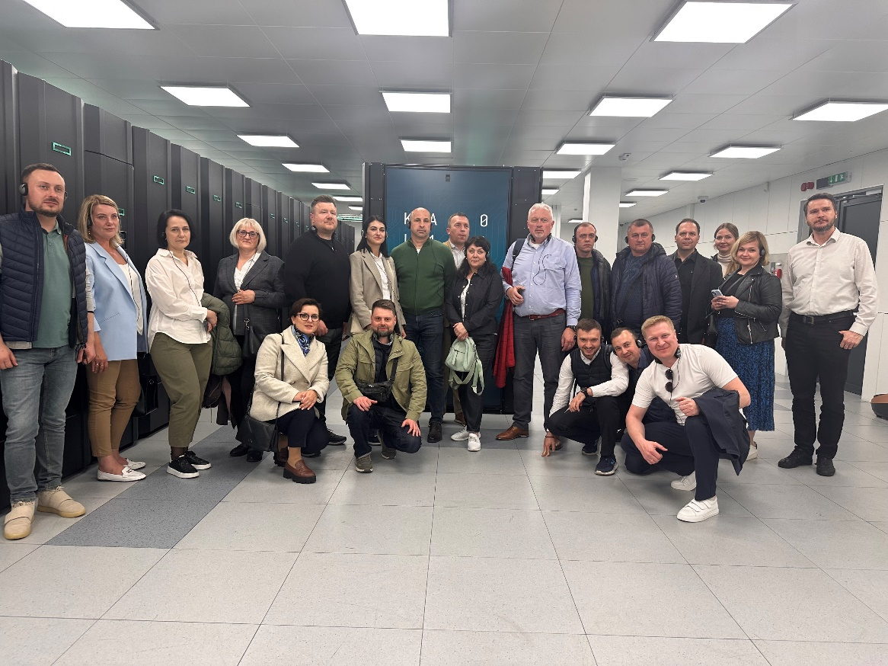
Ukrajinská delegace
Důležité události od ZK 7.3.2024
16.-.17.4. Platforma pro uhelné regiony v Bruselu
22.4. Task Force k čerpání OP ST
26.4. Návštěva ukrajinské delegace
13.5. Webinář k voucherům pro obce – projektová příprava
3.6. Seminář otevřené dílny, Karviná
Plánujeme 2024
Webinář pro veřejný sektor
11.-12.6. Monitorovací výbor, Karlovy Vary
13.6. Transformační konference, Teplice
20.-21.6. Mezinárodní EXPO CIRK 2024 (DOV)
11.-12.7. Annual Political Dialog ve Velenje
28. 11. Konference Innoverse, Ostrava

Slide 23
DĚKUJI ZA POZORNOST

